Slide 1










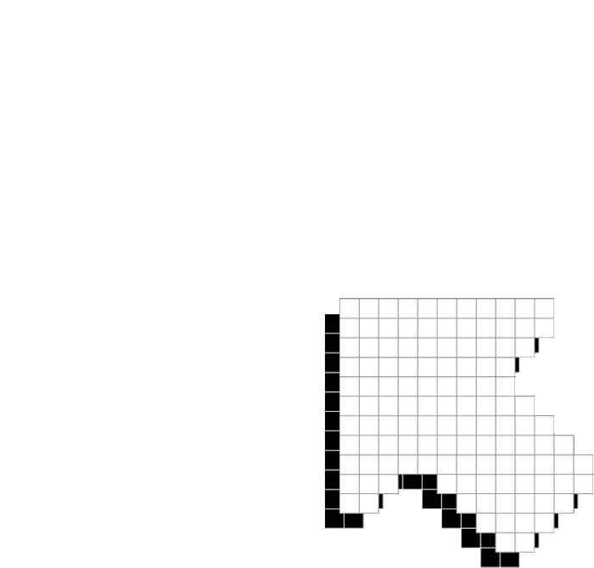


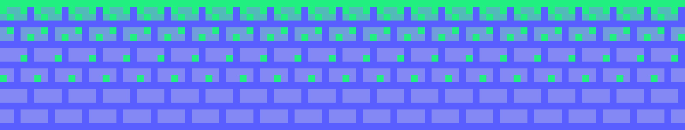
PLAYER 1
HIGHSCORE 2500
PLAYER 2
AUTÔMATOS UTILIZADOS EM NPC’S
Alunos: Emanuel Lopes e stenio fonsêca

Slide 2







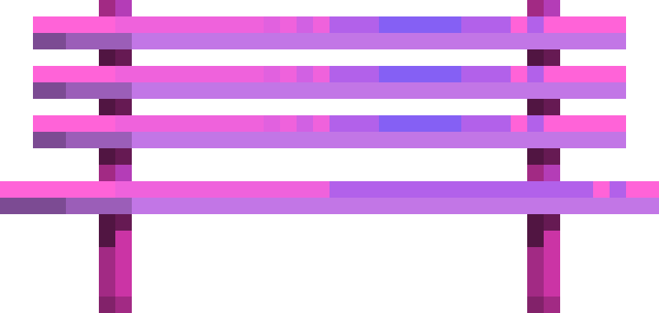
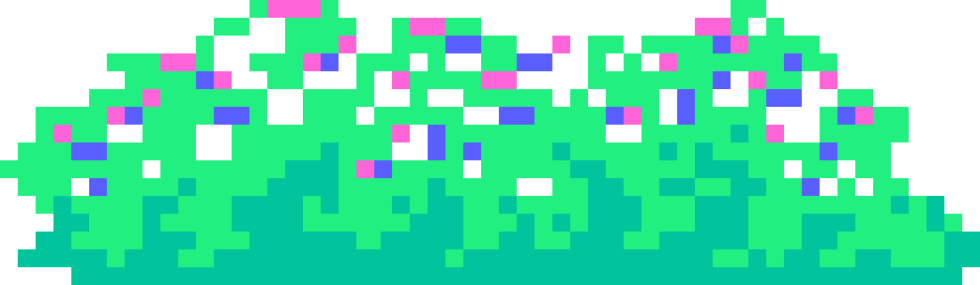

01
07
12
SUMÁRIO
TÓPICOS DE APRESENTAÇÃO
INTRODUÇÃO
FUNDAMENTAÇÃO TEÓRICA
JOGO 1: ARKANOID
JOGO 2: INTERAÇÃO COM NPC
ADENDO : NPC AFD COMPLEXO
LIMITAçÕES
CONCLUSÃO
2

Slide 3


01
07
12
INTRODUÇÃO
Introdução sobre os projetos desenvolvidos
3

Slide 4
01
07
12
INTRODUÇÃO
Criação de um jogo Arkanoid funcional em Python com Pyxel
Implementação de NPCs interativos usando autômatos AFD/AFN/AP
Aplicação prática de Teoria da Computação (AFD, AFN, AP) em jogos interativos
4

Slide 5








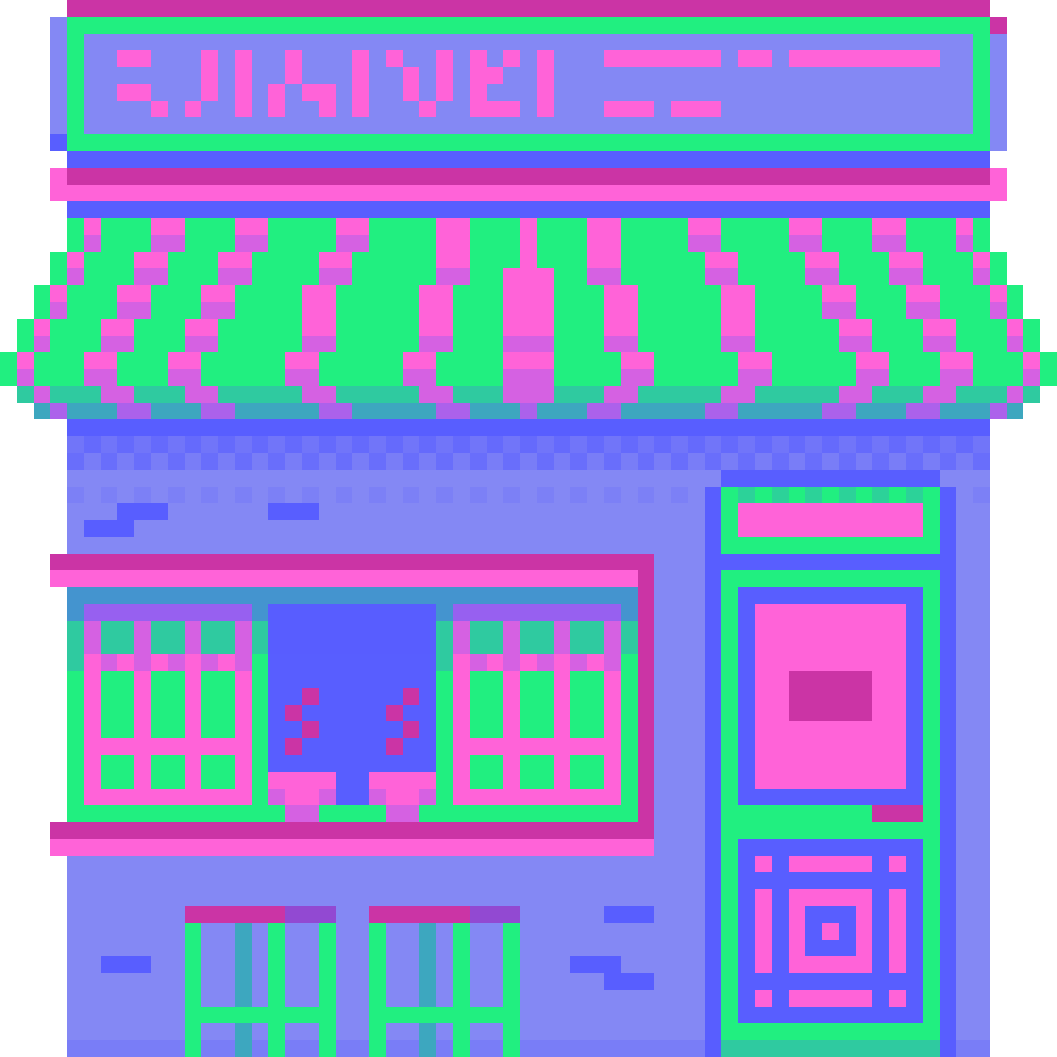



FUNDAMENTAÇÃO
TEÓRICA
5

Slide 6
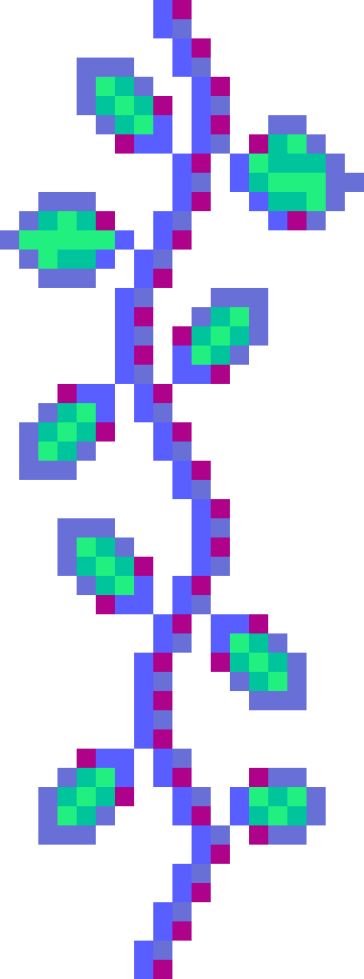
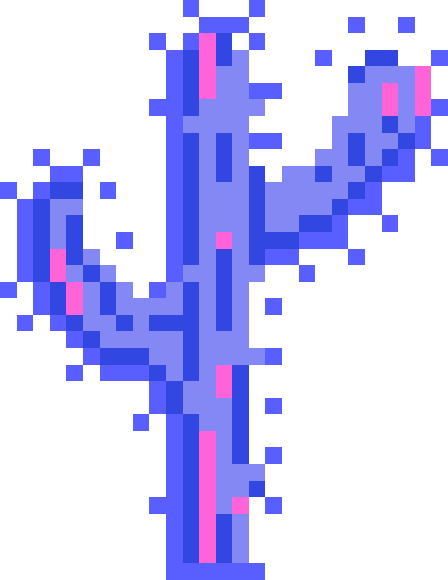
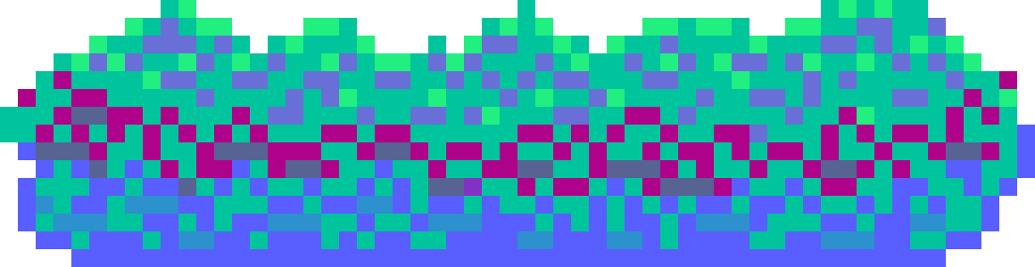
AFD
Máquina de estados finitos em que, para cada estado e símbolo de entrada, existe uma única transição possível
6

Slide 7





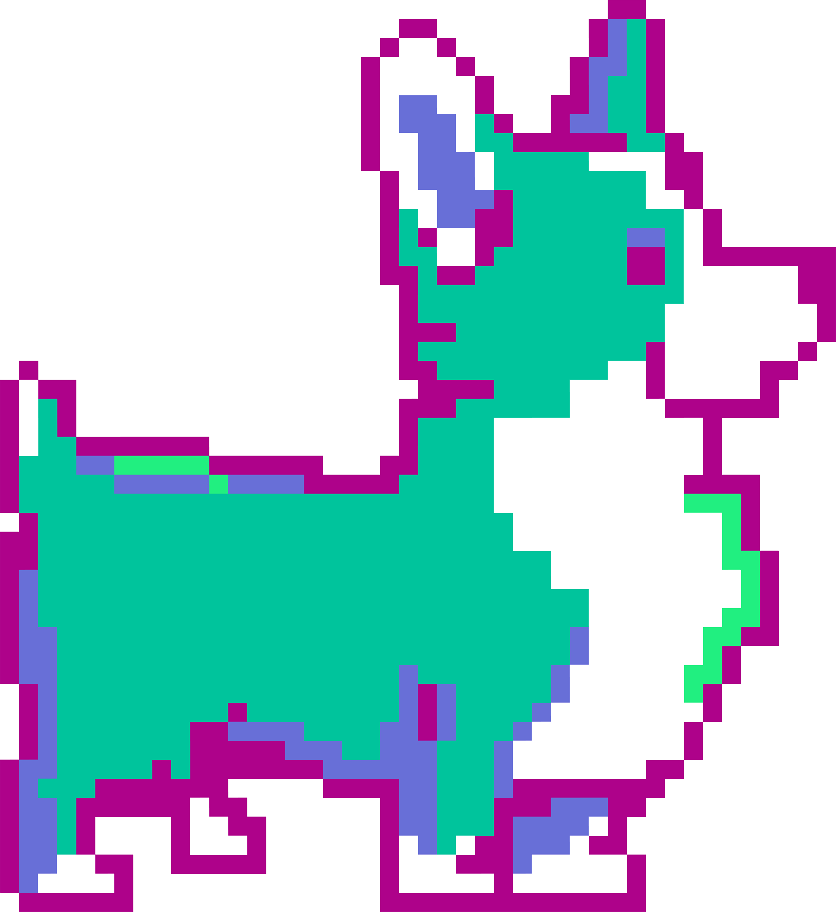

AFN
Máquina de estados finitos onde, para um mesmo estado e símbolo de entrada, podem existir múltiplas transições possíveis
7

Slide 8
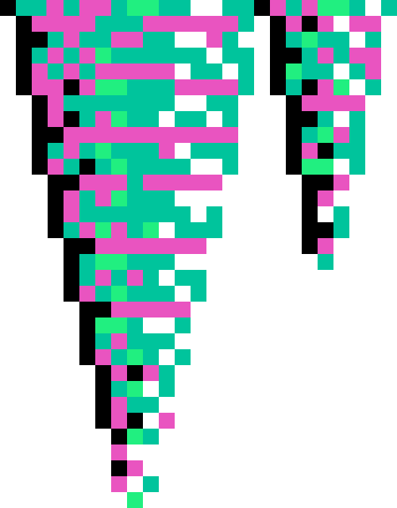
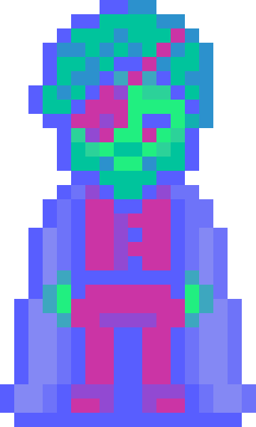

AP
Máquina de estados finitos com uma estrutura adicional de pilha, permitindo o armazenamento e recuperação de símbolos
8

Slide 9



JOGO 1:
ARKANOID
9

Slide 10





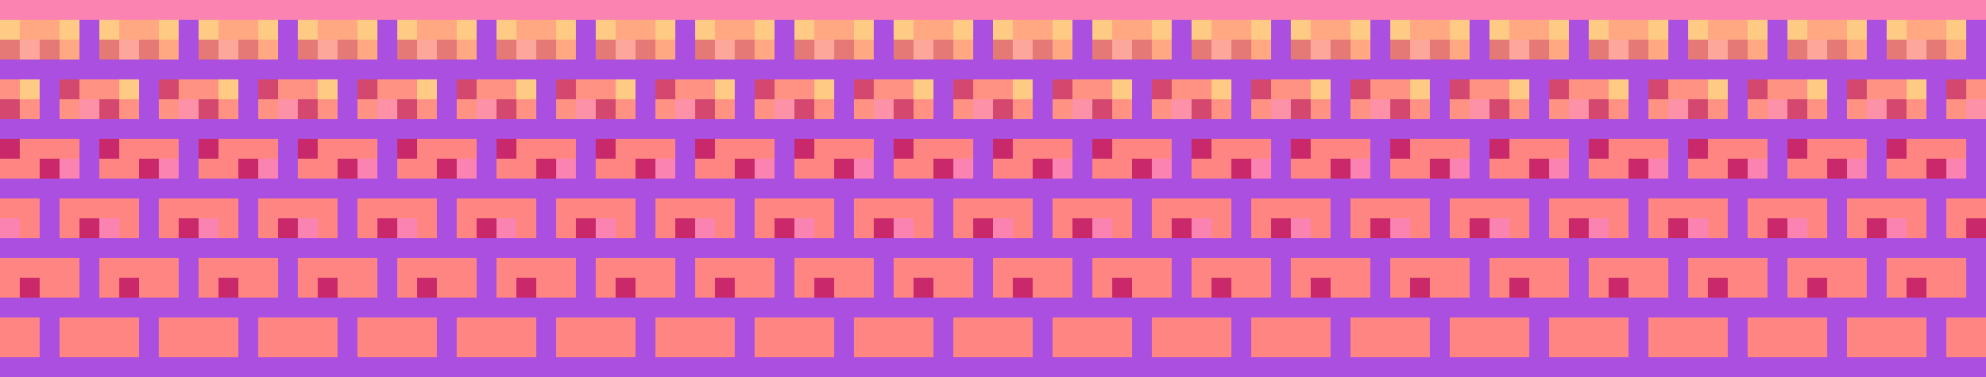

OBJETIVOS
Desenvolver uma implementação interativa do jogo Arkanoid em Python, utilizando o framework Pyxel
Aplicar conceitos de Autômatos Finitos (AFD e AFN) para controlar o comportamento do jogo, como o movimento da bola e do jogador, além do gerenciamento dos estados do jogo
Desenvolver os elementos gráficos do jogo (tela, paddle, bola, blocos) de forma simplificada, utilizando Pyxel
Proporcionar uma compreensão prática dos conceitos teóricos de AFD e AFN, aplicados em um contexto lúdico e visual
10

Slide 11
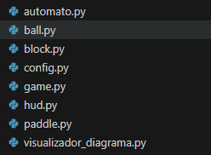
ARQUIVOS .PY
11

Slide 12
ARQUIVOS
config.py: Define constantes globais do jogo: tamanhos de tela, cores, configurações da bola, blocos e paddle
game.py: Lógica principal do jogo: inicializa o Pyxel, cria objetos (paddle, bola, blocos), gerencia atualizações, colisões e desenha a tela
ball.py: Define a classe Ball: movimento da bola, colisões com paddle e blocos, perda de vida (quando a bola cai), desenho da bola
block.py: Define a classe Block: tipo de bloco (normal, resistente, powerup), quantidade de vidas, gerenciamento de impactos e desenho dos blocos na tela
12

Slide 13
ARQUIVOS
paddle.py: Define a classe Paddle: paddle controlado pelo jogador, movimentação, limites de tela e desenho
hud.py: Gera a interface gráfica (HUD): exibe informações como pontuação, vidas restantes e status do jogo
visualizador_diagrama.py: Gera o diagrama do AFD/AFN do jogo (exemplo: paddle ou bola), usando Graphviz para visualizar os estados e transições
automato.py: Implementa o AFD/AFN do jogo Arkanoid: comportamento dos elementos como paddle e bola, simulação de estados e transições (ex: "esperando lançamento", "movendo", "batendo")
13

Slide 14

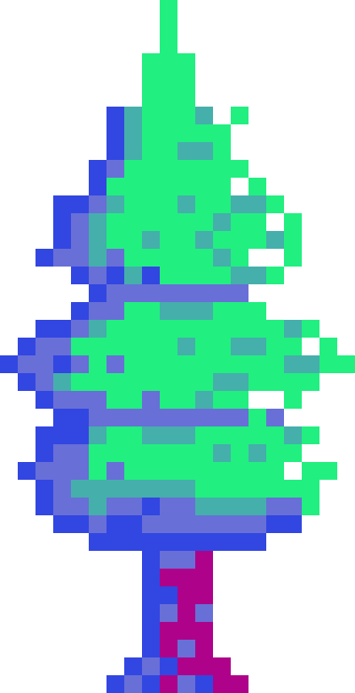

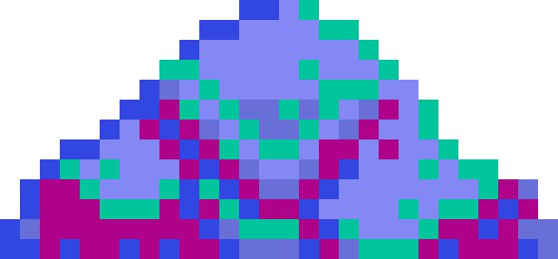
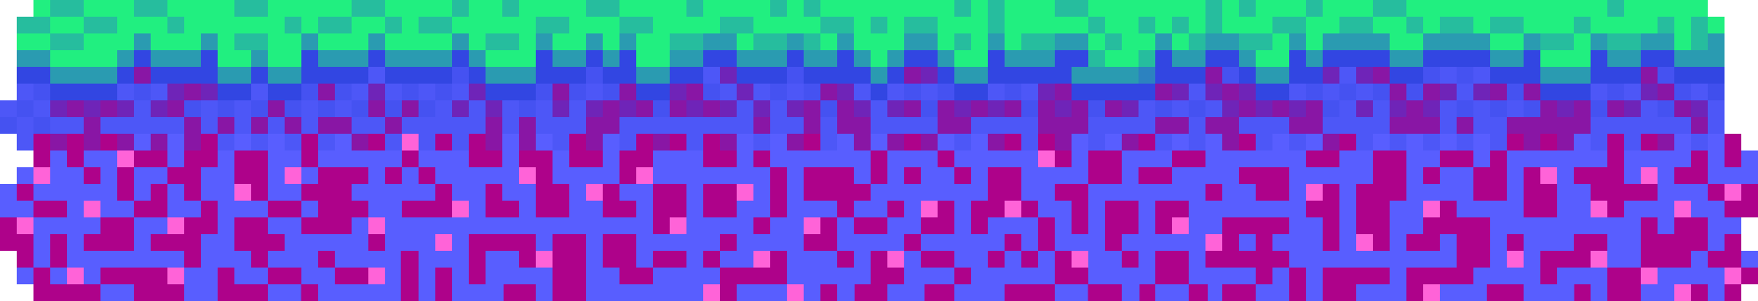
DIAGRAMAS
Representação Gráfica dos Estados e Transições
14

Slide 15
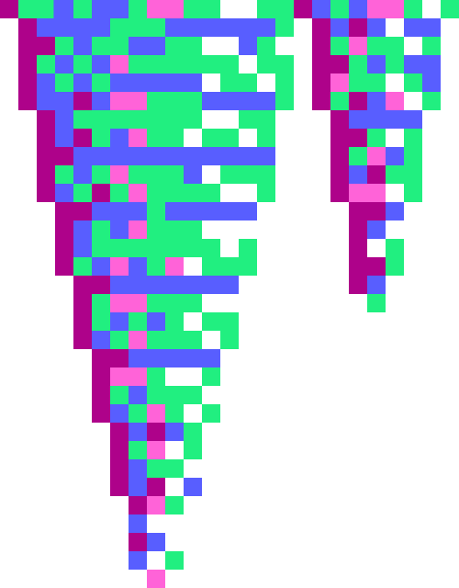
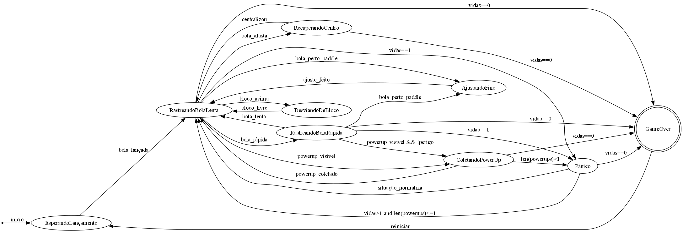
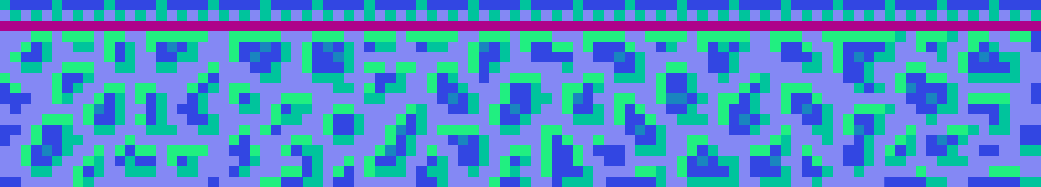
AFD
15

Slide 16
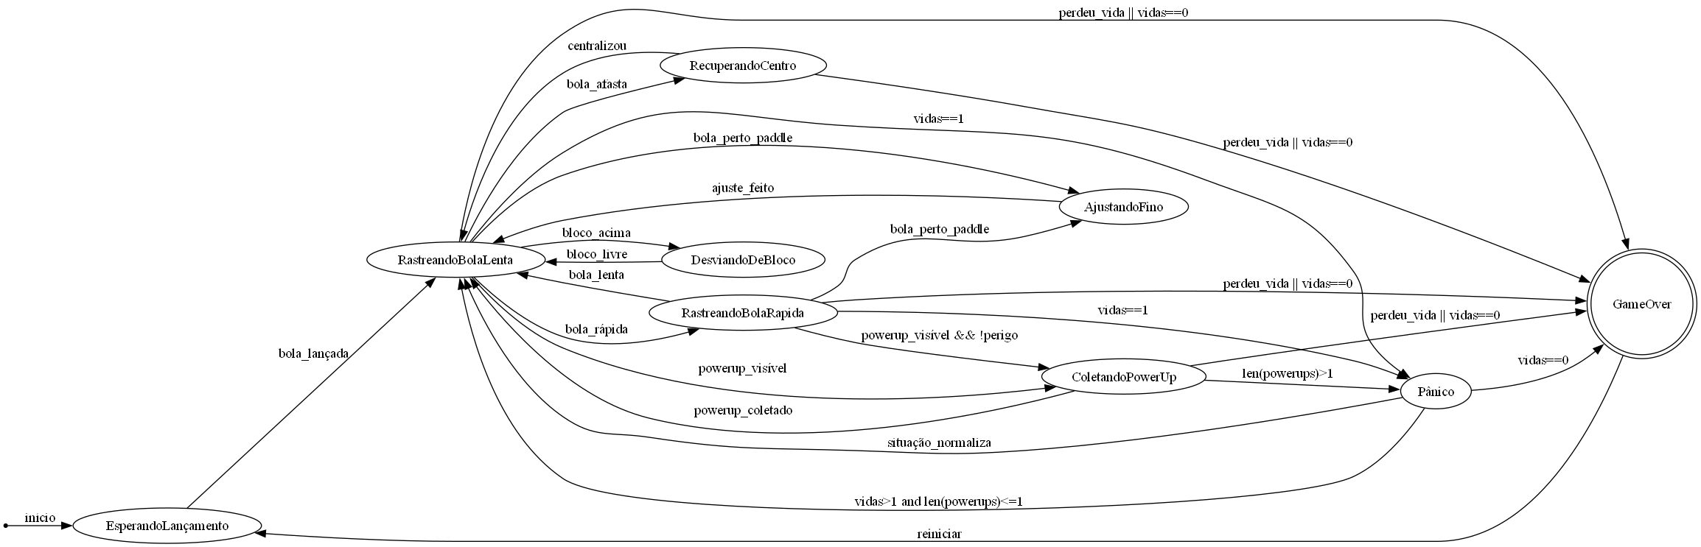
AFD
16

Slide 17
AFD
17

Slide 18
AFD
18

Slide 19
AFD
19

Slide 20
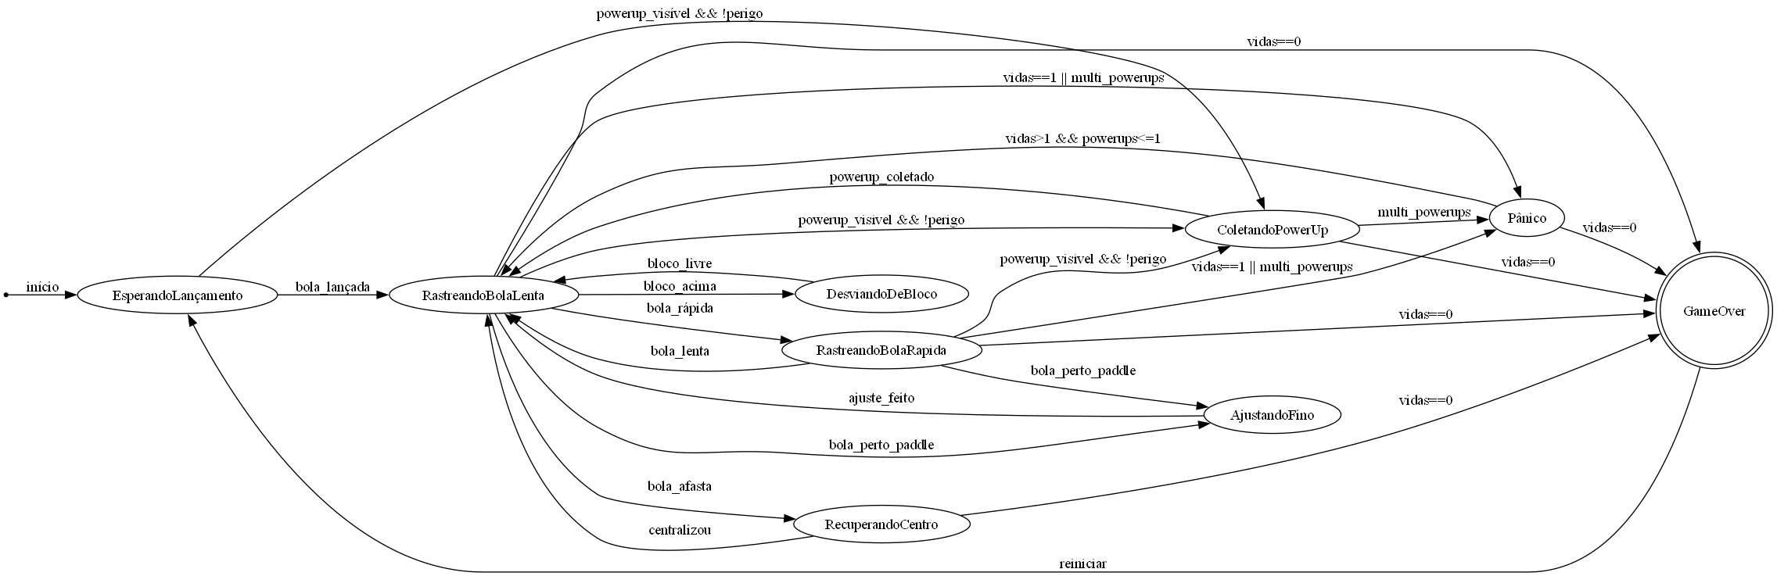
AFN
20

Slide 21
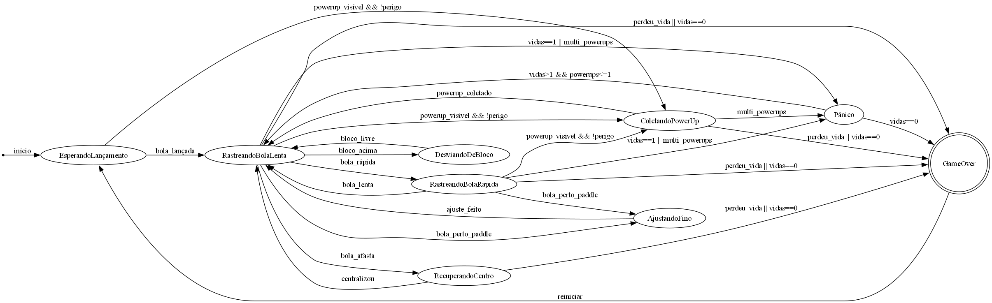
AFN
21

Slide 22
AFN
22

Slide 23
AFN
23

Slide 24
AFN
24

Slide 25
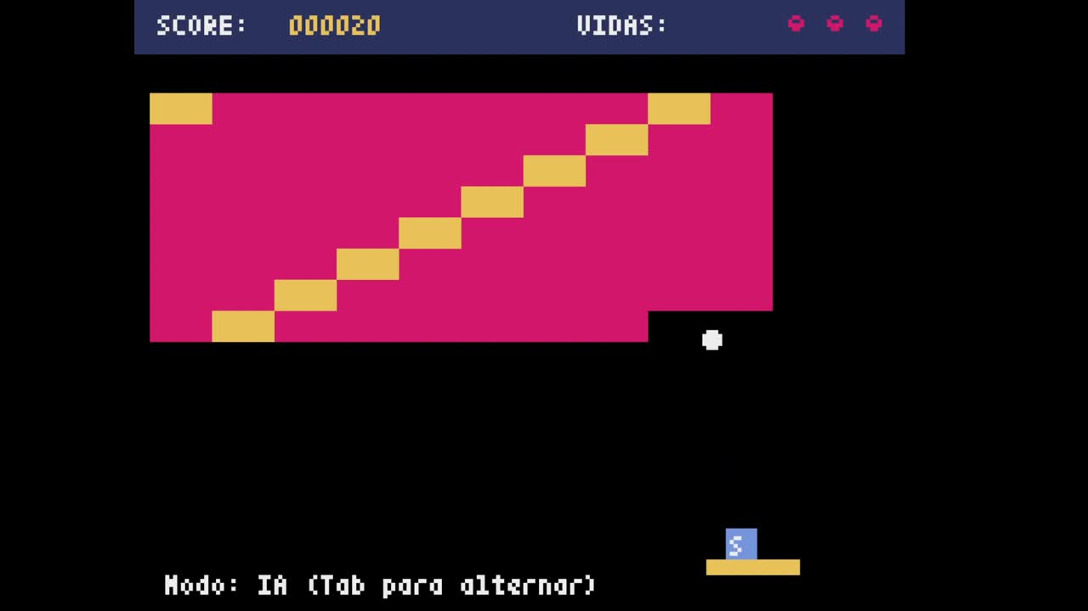
VÍDEO DO PROGRAMA
25

Slide 26











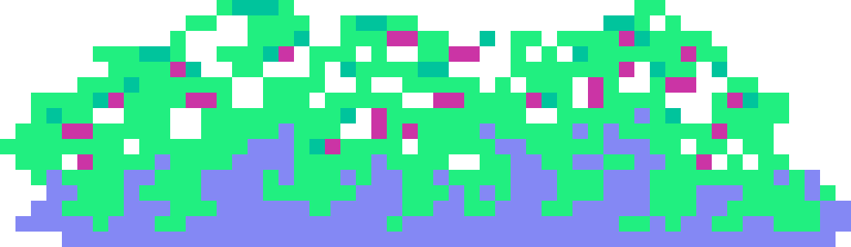

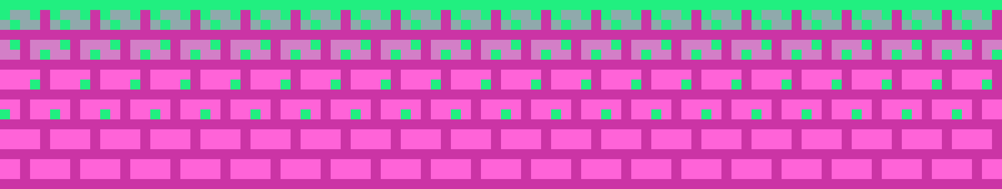
JOGO 2: INTERAÇÃO COM NPC
26

Slide 27
OBJETIVOS
Implementação de NPCs interativos usando autômatos AFD/AFN/AP
Transformar conceitos de Teoria da Computação (como AFD, AFN e AP) em um jogo interativo
No Mercador (AFD) e Ferreiro (AFN), simular decisões como negociar preços, aceitar trocas ou falhar na forja, variando comportamentos com base em inputs e condições específicas
Proporcionar uma compreensão prática dos conceitos teóricos de AFD, AFN, e AP, aplicados em um contexto lúdico e visual
27

Slide 28

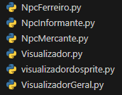
ARQUIVOS .PY
28

Slide 29
ARQUIVOS
game.py: inicializa o Pyxel, carrega os NPCs (Mercador, Ferreiro, Informante), trata interações, exibe diálogos, e desenha os retratos e a interface
Imagens.py: Gerencia as sprites e retratos dos NPCs no formato .pyxres. Fornece as coordenadas (u, v) para desenhar cada imagem no jogo
NpcMercante.py: Implementa o AFD do Mercador: um autômato determinístico para gerenciar as interações de compra e negociação no jogo. Inclui lógica de "verificar compra" com chance de sucesso ou recusa
NpcFerreiro.py: Define o AFN do Ferreiro: múltiplos caminhos possíveis (forjar, melhorar arma, desafio), permitindo uma narrativa mais complexa
29

Slide 30
ARQUIVOS
NpcInformante.py: Implementa o AP (Autômato de Pilha) do Informante: permite armazenar perguntas na pilha e exibir explicações personalizadas para cada tema perguntado. Ao final, exibe um resumo do que o jogador aprendeu
Visualizador.py: Cria o diagrama visual dos autômatos individuais (AFD, AFN, AP) dos NPCs, usando Graphviz para gerar imagens representando os estados e transições
VisualizadorGeral.py: Similar ao Visualizador.py, mas adaptado para processar múltiplos NPCs e autômatos de diferentes tipos
visualizadordosprite.py: Exibe os sprites carregados no Pyxel para verificar sua posição e tamanho antes de usá-los no jogo. Ajuda a acertar a coordenada dos retratos e animações dos NPCs
30

Slide 31
DIAGRAMAS
Representação Gráfica dos Estados e Transições
31

Slide 32
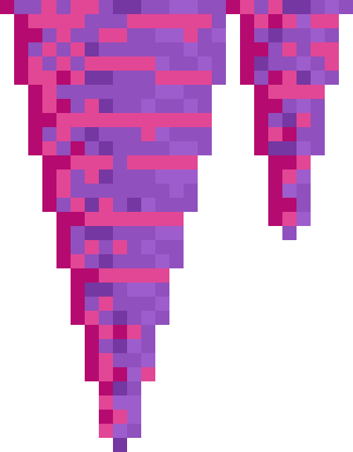
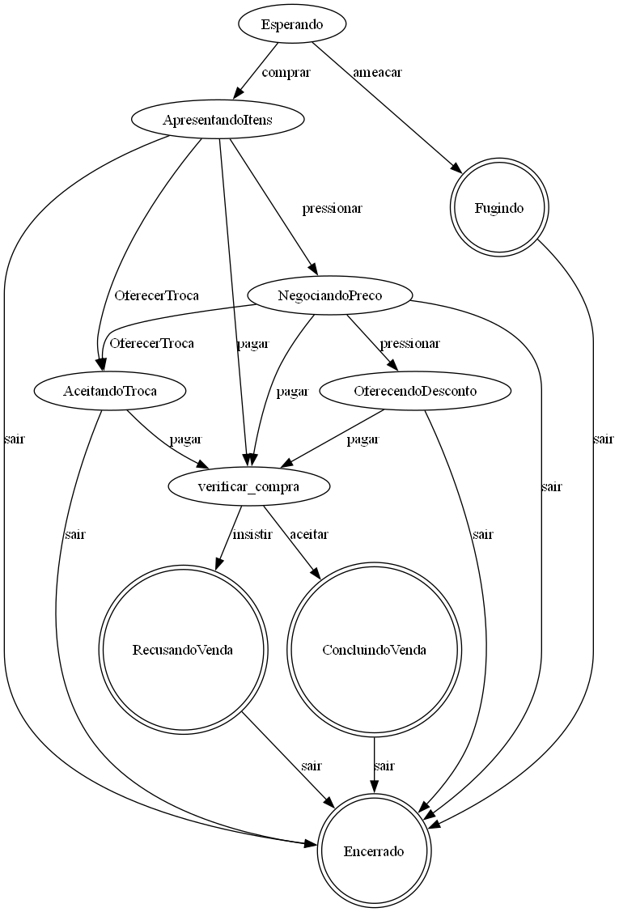

NPC MERCANTE- AFD
32

Slide 33
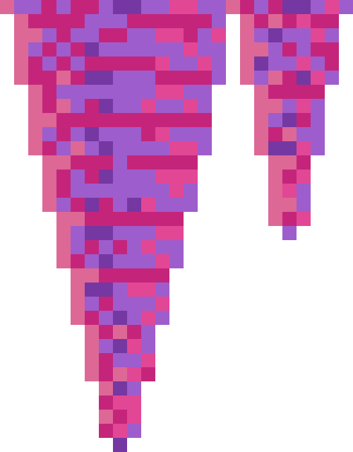

NPC MERCANTE- AFD
33

Slide 34
NPC MERCANTE- AFD
34

Slide 35
NPC MERCANTE- AFD
35

Slide 36
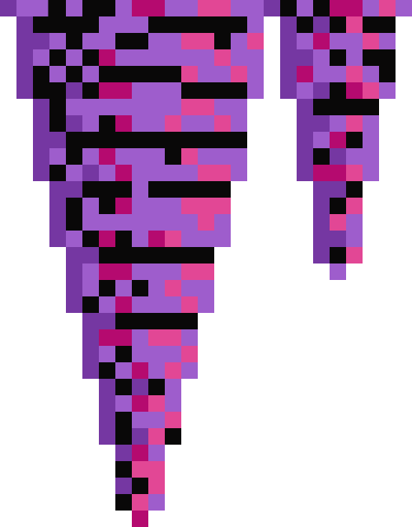
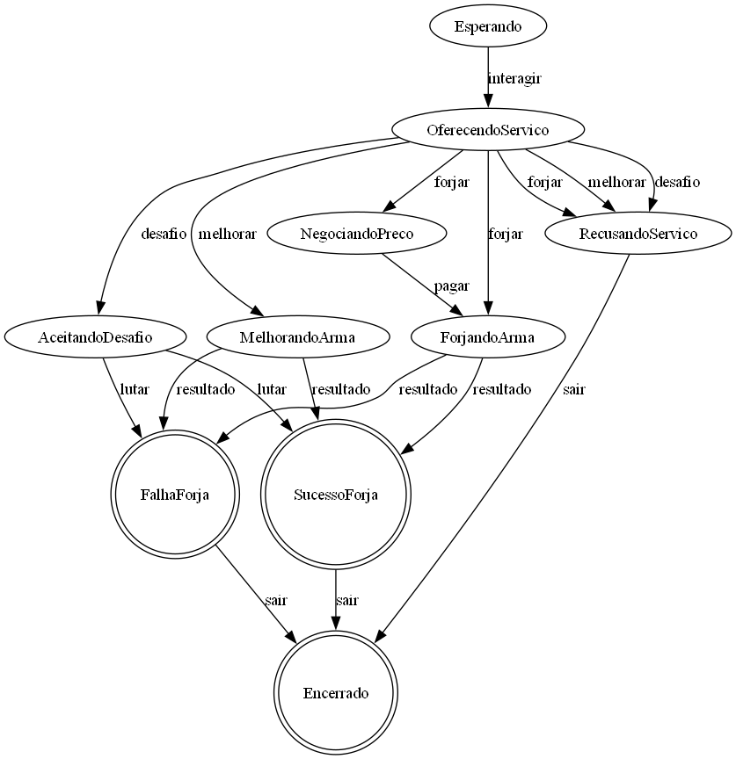
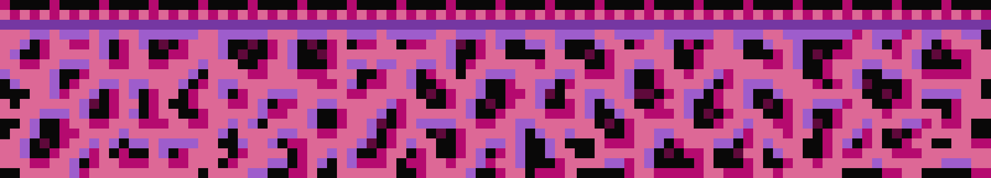
NPC FERREIRO - AFN
36

Slide 37

NPC FERREIRO- AFN
37

Slide 38
NPC FERREIRO- AFN
38

Slide 39
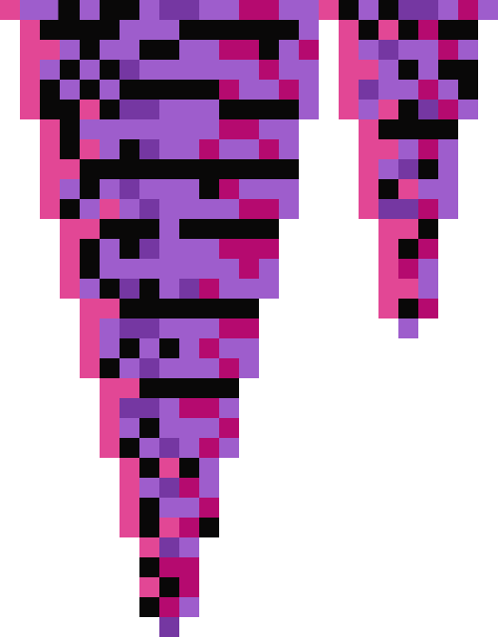
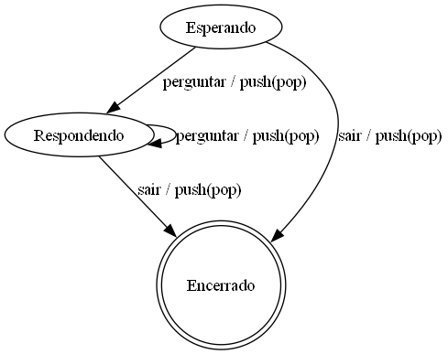

NPC INFORMANTE - AP
39

Slide 40

VÍDEO DO PROGRAMA
40

Slide 41
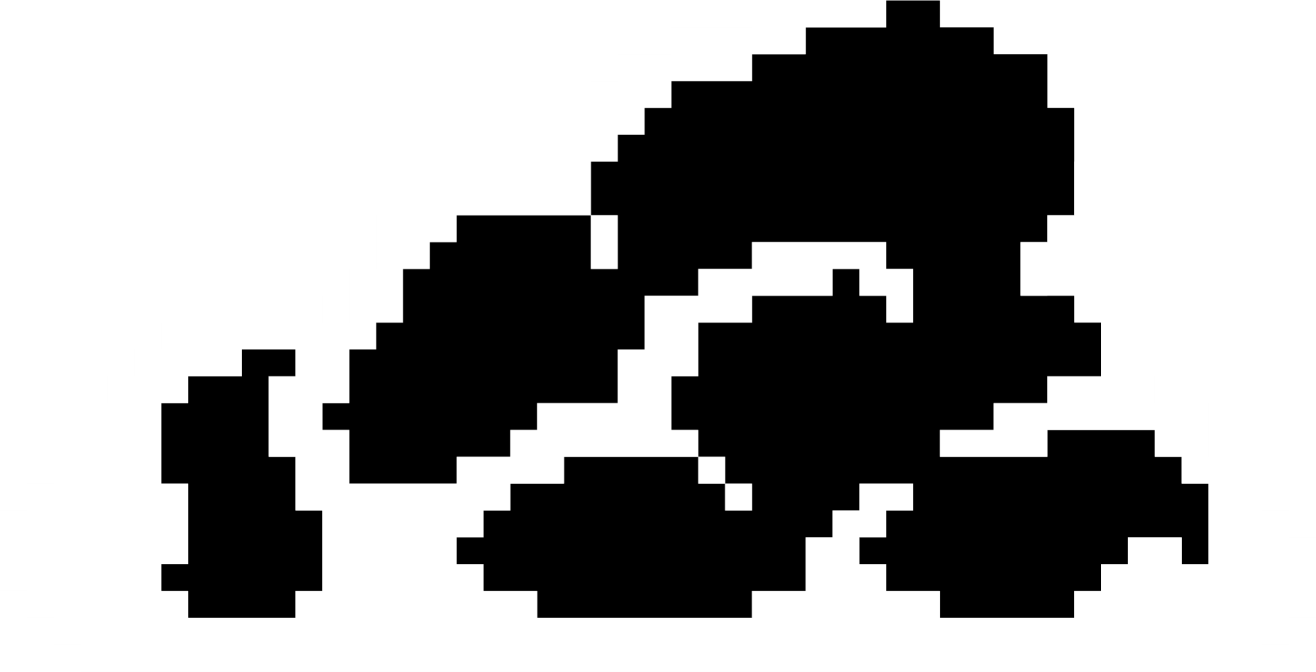
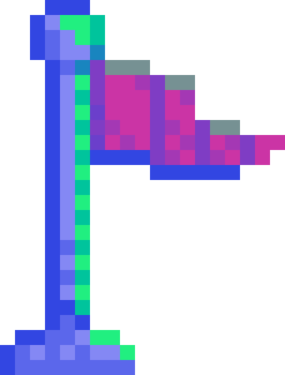

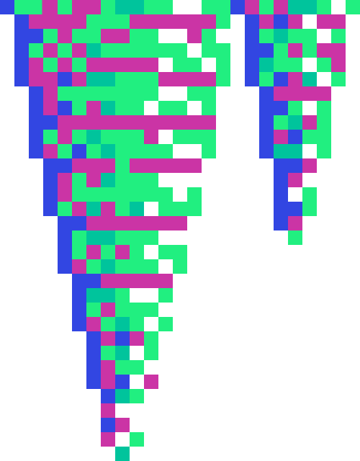



ADENDO:
NPC COMPLEXO
41

Slide 42
DESCRIÇÃO
Simulação simples de um jogo RPG para implementação de NPC’s baseados em automatos
Utilizamos a biblioteca Pyxel
Criamos um jogo 2D com um mapa básico, onde o jogador pode ser mover e interagir com elementos visuais
Foram implementados 3 NPC’s distintos com comportamentos únicos
Aqui foi implementada uma lógica de venda de itens para o NPC Vendedor
42

Slide 43
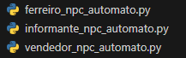
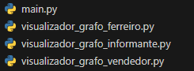
ARQUIVOS .PY
43

Slide 44
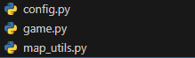
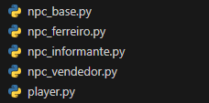
ARQUIVOS .PY
44

Slide 45
ARQUIVOS
ferreiro_npc_automato.py: descreve o comportamento e os serviços oferecidos por um NPC Ferreiro, focado em forja, melhoria de equipamentos e até desafios.
informante_npc_automato.py: modela a interação com um NPC Informante, que fornece informações sobre o mundo do jogo com base nas perguntas do jogador.
vendedor_npc_automato.py: define o fluxo completo de interação com um NPC Vendedor, permitindo ao jogador comprar, vender e negociar itens.
45

Slide 46
ARQUIVOS
config.py: atua como o centralizador de todas as configurações e dados estáticos do jogo. Ele define parâmetros globais que são usados em múltiplas partes da aplicação.
game.py: classe principal do jogo, responsável por inicializar o ambiente Pyxel, gerenciar o loop principal do jogo (update e draw), controlar o jogador, os NPCs e as interações.
map_utils,py: contém funções utilitárias relacionadas à lógica do mapa e posições, como detecção de bloqueios e proximidade entre entidades.
main.py: é o ponto de entrada principal do jogo. Sua única função é iniciar a aplicação.
46

Slide 47
ARQUIVOS
npc_base.py: define as propriedades e comportamentos comuns que qualquer NPC que interage com o jogador deve ter, especialmente no que diz respeito ao sistema de diálogo baseado em autômatos.
npc_informante.py: focado em fornecer informações e "lore" do mundo do jogo ao jogador por meio de perguntas e respostas.
npc_ferreiro.py: estende a NPCBase para oferecer serviços de forja, melhoria de equipamentos e desafios, com lógicas de sucesso/falha e custo de recursos.
npc_vendedor.py: gerencia todas as interações de compra e venda de itens com o jogador, incluindo negociação e reações a ameaças.
player.py: representa o personagem jogável, controlando seu movimento, inventário e ouro.
47

Slide 48
ARQUIVOS
visualizador_grafo_ferreiro.py: cria um diagrama visual do autômato do Ferreiro
visualizador_grafo_informante.py: gera um diagrama visual do autômato do Informante
visualizador_grafo_vendedor.py: cria um diagrama visual do autômato do Vendedor
48

Slide 49
DIAGRAMAS
Representação Gráfica dos Estados e Transições
49

Slide 50
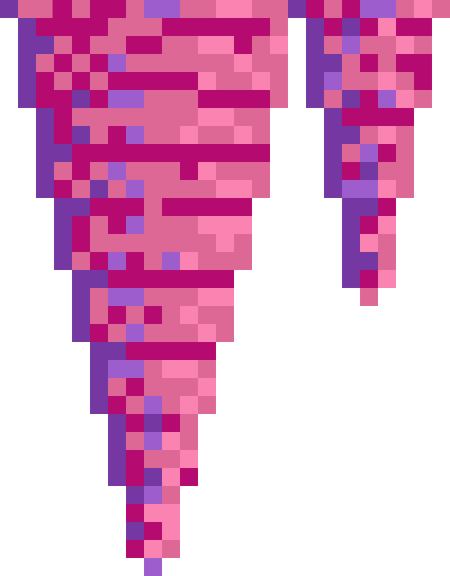
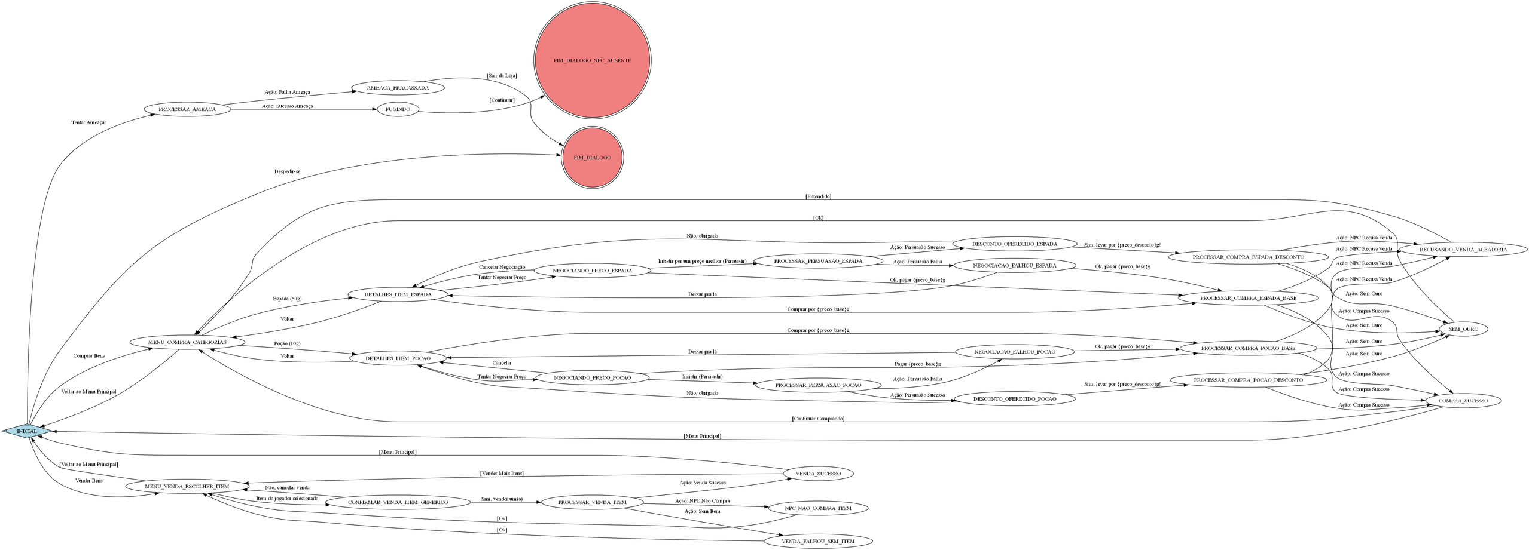

NPC VENDEDOR - AFD
50

Slide 51
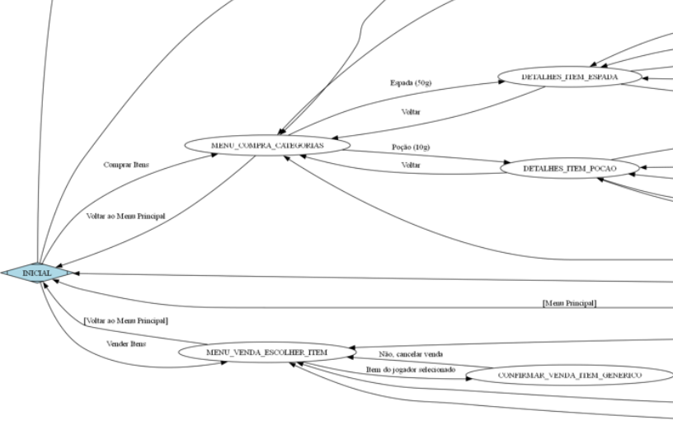
NPC VENDEDOR - AFD
51

Slide 52
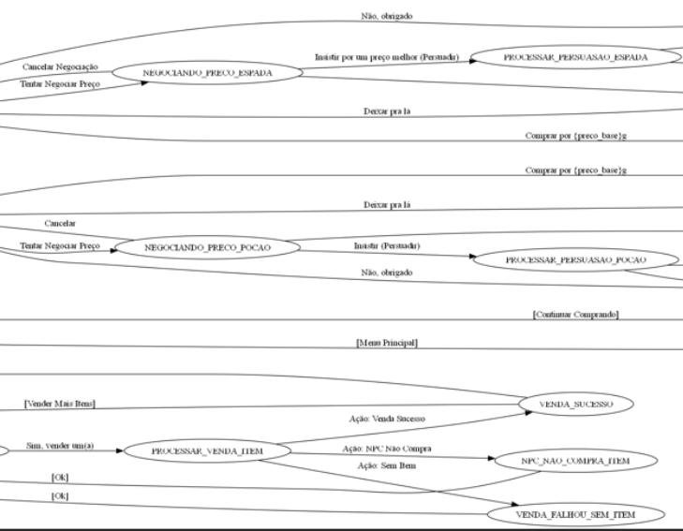
NPC VENDEDOR - AFD
52

Slide 53
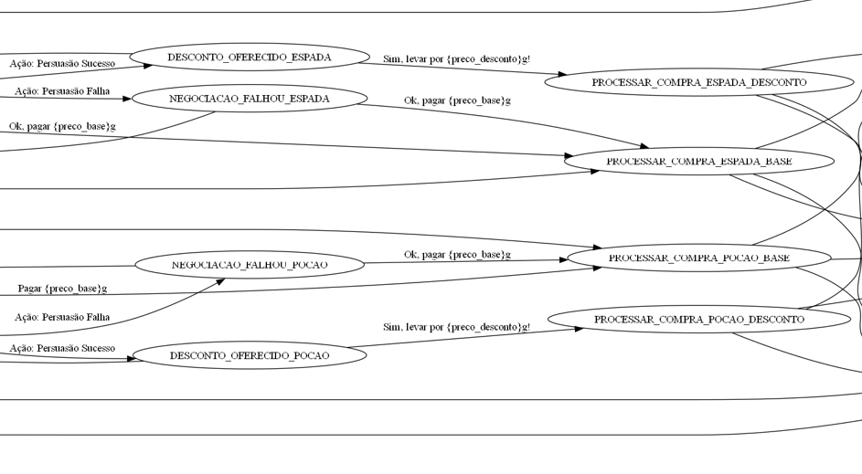
NPC VENDEDOR - AFD
53

Slide 54
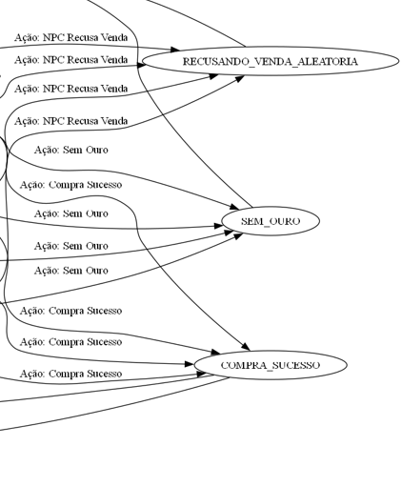
NPC VENDEDOR - AFD
54

Slide 55
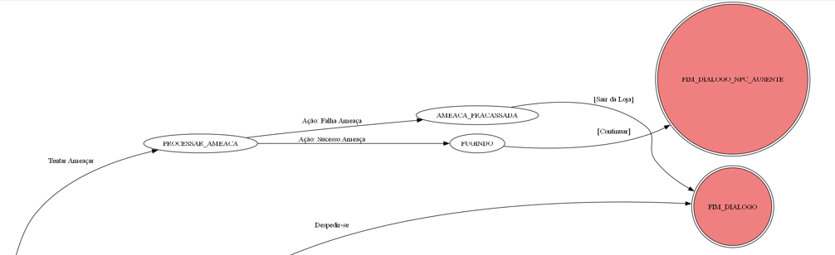
NPC VENDEDOR - AFD
55

Slide 56
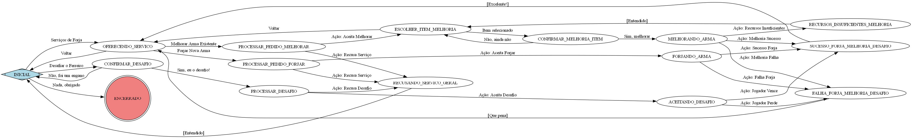
NPC FERREIRO- AFD
56

Slide 57
NPC FERREIRO- AFD
57

Slide 58
NPC FERREIRO- AFD
58

Slide 59
NPC FERREIRO- AFD
59

Slide 60
NPC FERREIRO- AFD
60

Slide 61
NPC FERREIRO- AFD
61

Slide 62
NPC FERREIRO- AFD
62

Slide 63

NPC INFORMANTE- AFD
63

Slide 64
NPC INFORMANTE- AFD
64

Slide 65
NPC INFORMANTE- AFD
65

Slide 66

VÍDEO DO PROGRAMA
66

Slide 67




LIMITAÇÕES
67
67

Slide 68






ARKANOID
A
SIMPLICIDADE DOS ESTADOS
B
AUSÊNCIA DE INTELIGÊNCIA ADAPTATIVA
PRÓXIMAS LIMITAÇÕES
68
68

Slide 69
ARKANOID
A
POWER-UPS LIMITADOS
B
VELOCIDADE E DINÂMICA FIXA
69
69

Slide 70








NPC
Limitações do 2º Jogo
PRÓXIMAS LIMITAÇÕES
FALTA DE MEMÓRIA LONGA OU HISTÓRICO DO JOGADOR
FALTA DE IMPROVISAÇÃO E ADAPTAÇÃO
70
70

Slide 71
NPC
PERSONALIDADE LIMITADA
AUSÊNCIA DE MEMÓRIA CONTEXTUAL REAL
71
71

Slide 72











CONCLUSÃO
Opiniões Finais
CORRETO
INCORRETO
72

Slide 73


01
07
12
O uso de um Autômato Finito Determinístico (AFD) permitiu modelar o comportamento estratégico do jogador de forma clara e controlada
CONCLUSÃO
O autômato facilitou a depuração e organização das lógicas de comportamento, promovendo clareza no desenvolvimento do paddle controlado
O projeto demonstrou a aplicabilidade dos autômatos no controle de agentes em jogos, além de reforçar a conexão entre teoria da computação e aplicações práticas
73

Slide 74

01
07
12
Demonstramos como Autômatos Finitos Determinísticos (AFD) são uma solução eficiente e organizada para modelar e gerenciar fluxos de diálogo e comportamentos de NPCs em jogos.
Elaboramos a integração de lógica de jogo (cálculo de ouro, inventário, chances de sucesso) diretamente no fluxo do autômato usando "handlers de ação" e "geradores de opções".
CONCLUSÃO
A visualização dos grafos se mostrou crucial para a compreensão e depuração dos fluxos de conversa.
74

Slide 75





MUITO OBRIGADO
75

Slide 76







REFERÊNCIAS
John E. Hopcroft, Rajeev Motwani, Jeffrey D. Ullman – Introdução à Teoria de Autômatos, Linguagens e Computação (2ª Edição).
PYXEL. Pyxel: Retro Game Engine for Python. Disponível em: https://github.com/kitao/pyxel. Acesso em: 3 jun. 2025.
WIKIPÉDIA. Teoria dos autômatos. Wikipédia, a enciclopédia livre, 2024. Disponível em: https://pt.wikipedia.org/wiki/Teoria_dos_aut%C3%B4matos. Acesso em: 3 jun. 2025.
76

Slide 77

REFERÊNCIAS
HOPCROFT, J. E.; MOTWANI, R.; ULLMAN, J. D. Introduction to Automata Theory, Languages, and Computation. 3. ed. Boston: Pearson, 2006.
Aguiar, M. and Mahajan, S.2010. "Monoidal Functors, Species, and Hopf Algebras".
John E. Hopcroft, Rajeev Motwani, Jeffrey D. Ullman (2000). Introduction to Automata Theory, Languages, and Computation (2nd Edition). [S.l.]: Pearson Education. ISBN 0-201-44124-1
77

